Slide 1
Применение фотоэффекта в технике (группа IV)
Материалы к уроку физики в 11 классе
Автор: Терехова Ю.Б., учитель физики
МБОУ СОШ № 25 г. Каменска-Уральского,
Свердловской области

Slide 2
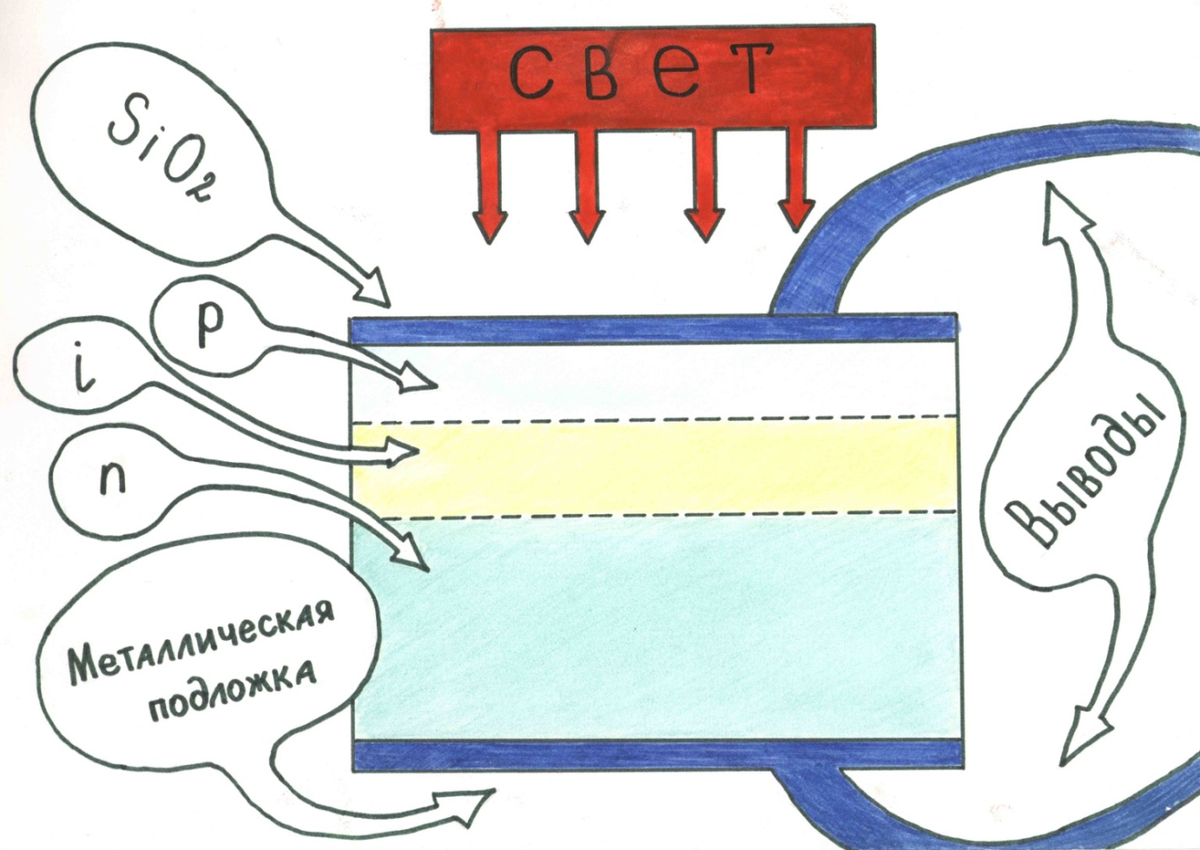
Кремниевый p-i-n фотодиод

Slide 3
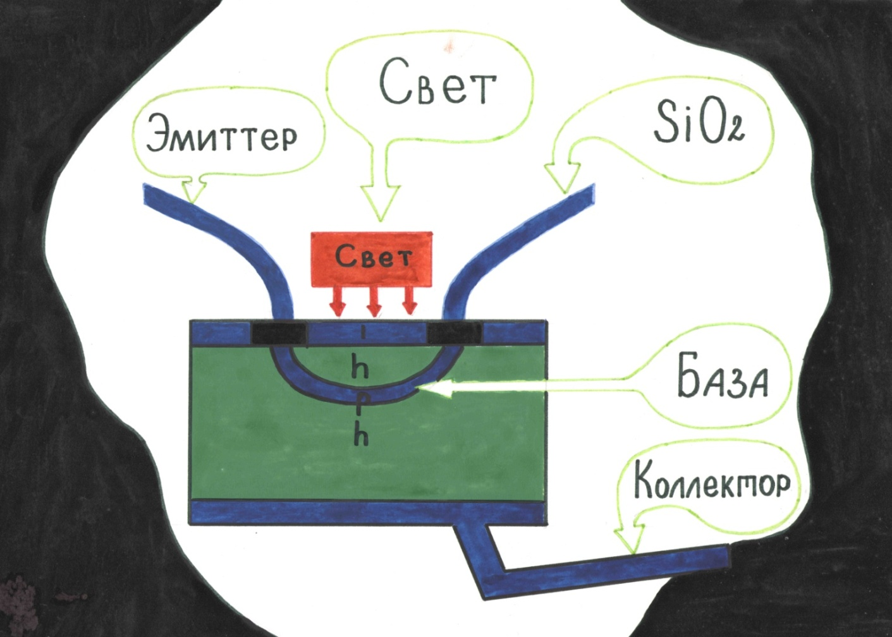
Фототранзистор

Slide 4
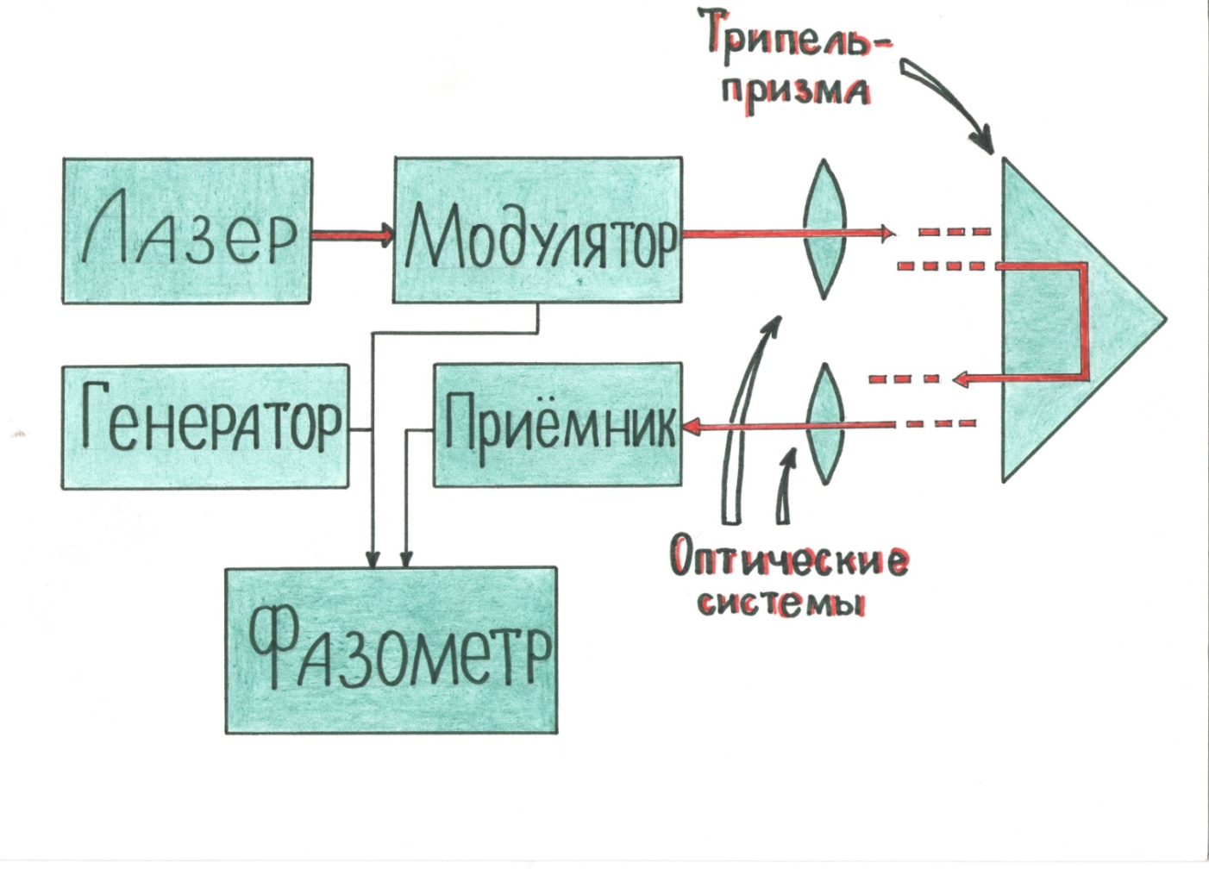
Светодальномер

